Slide 1



YouTaQA : Système de questions-réponses intelligent basé sur le Deep Learning et la recherche d’information
Réalisé par :
Mr AGABI Rayane Younes
Mlle TIDAFI Asma
Encadré par :
Dr. BOUADJENEK Mohamed Reda
Dr. ZIANI Amel
Promotion: 2019-2020
Notes:
Monsieur le président du jury, Messieurs les membres du jury, honorable assistance Bonjour. En vue de l'obtention du diplôme de Master en informatique option systèmes informatiques intelligents nous avons l'honneur de vous présenter notre projet de fin d'études intitulé « Système de Questions-Réponses Intelligent basé sur le Deep Learning et la Recherche d’information » qui a été encadré par Dr Ziani et proposé par Dr Bouadjenek Au niveau de l’université de Deakin en Australie.
On tien avant de commencer à vous remercier pour votre lecture, votre présence et les remarques qui viendront par la suite enrichir ce travail.

Slide 2
Plan du travail
1
Introduction
2
Les systèmes Questions-Réponses
3
Etat de l'art
4
Généralités
5
Conception et implémentation de YouTaQA
6
Discussion des résultats
7
Conclusion et perspectives
Notes:
Nous débutons notre exposé par une introduction où nous allons situer le contexte de notre étude, puis nous présenterons que ce qu’un système de questions-réponses. Ensuite, nous allons établir un petit état de l’art de ce domaine et ainsi présenter les notions de bases de ce domaine et ses généralités. Juste après, nous proposerons la solution apportée au sein de notre travail.
Ensuite on présentera les différents résultats obtenus et enfin nous terminerons par une conclusion et les perspectives envisagés.

Slide 3


Introduction

Slide 4

Introduction
Construire des systèmes capables de comprendre les êtres humains.
Durant les années 60, les systèmes Questions-Réponses sont apparus.
Notes:
L’un des principaux déﬁs de l’informatique est de construire des systèmes plus intelligents et capables de comprendre les êtres humains sans qu’on leur dise explicitement ce qu’ils doivent faire. Depuis les années 60, une percée majeure dans ce domaine se présente sous la forme de systèmes Questions-Réponses.

Slide 5
Les systèmes Questions-Réponses

Slide 6

Les systèmes Questions-Réponses
L’art de répondre aux questions avec précision
Notes:
Un QAS est, comme son nom l’indique, un système qui peut répondre à des questions au lieu d’encombrer l’utilisateur avec des documents ou même des passages correspondants, comme le fait la plupart des systèmes de recherche d’information basiques.

Slide 7
État de l’art
Notes:
Entamons maintenant avec l’état de l’art du domaine des systèmes Questions-réponses.

Slide 8
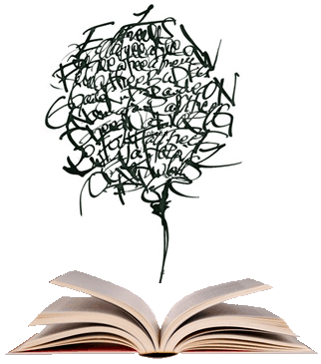
État de l’art
Open-domain QAS : Répondre à n’importe quelle question sur n’importe quel sujet.
Closed domain QAS : Répondre aux questions dans un domaine précis.
Notes:
Dans le domaine des QAS, nous faisons souvent référence à leur classification selon leur domaine d’application, c-à-dire le domaine dans lequel ils opèrent et répondent aux questions. il existe principalement deux classes qui sont : Closed-domain QAS et Open-domain QAS.
Open-domain QAS : Les QAS du domaine ouvert ne sont pas limités à un domaine spécifique et fournissent une réponse courte à une question, traitée en langage naturel. En outre, les questions peuvent être sur quasiment n’importe quel sujet. En général, la qualité des réponses fournies par ces systèmes n’est pas aussi précise que les systèmes questions-réponses du domaine fermé.
Closed domain QAS : Les systèmes QAS du domaine fermé permettent de répondre aux questions relatives à un domaine particulier en se basant sur les connaissances spécifiques aux domaines souvent formalisés dans des ontologies.

Slide 9
Généralités
Notes:
Dans ce qui suit, nous allons définir les notions de bases des systèmes Q/S afin de bien se positionner pour la suite.

Slide 10
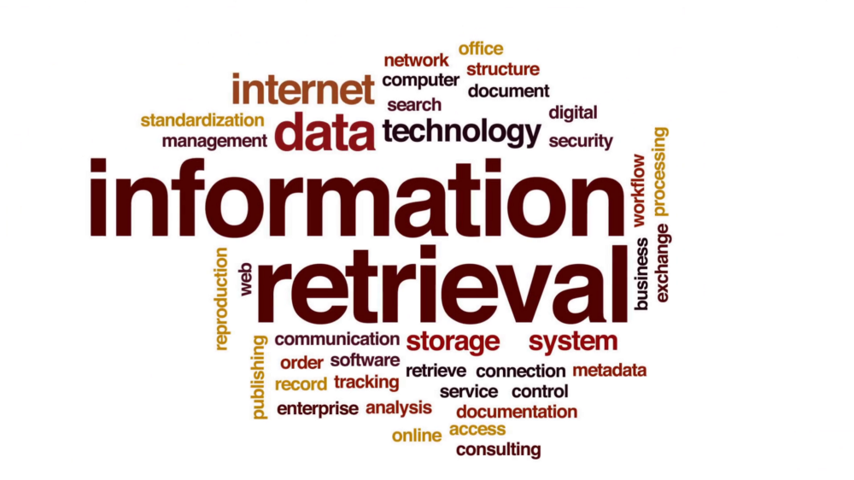
Recherche d’information
Répondre aux besoins informationnels des utilisateurs.
Un moyen facile pour rechercher une information.
Notes:
La recherche d’information est un processus qui consiste à récupérer des informations stockées dans de grands ensembles de données pour répondre aux besoins d’information des utilisateurs.

Slide 11
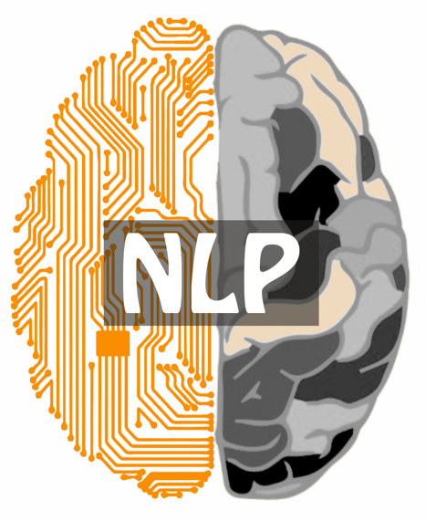
Traitement du Langage Naturel NLP
Compréhension automatique du langage humain.
Application des techniques informatiques sur le langage naturel.
Notes:
Le traitement du langage naturel est le processus de compréhension automatique du langage humain. Dans l’intelligence artificielle, le NLP permet aux machines et aux applications de comprendre le sens du langage humain, puis de générer des réponses appropriées pour former un flux de conversation naturel.

Slide 12
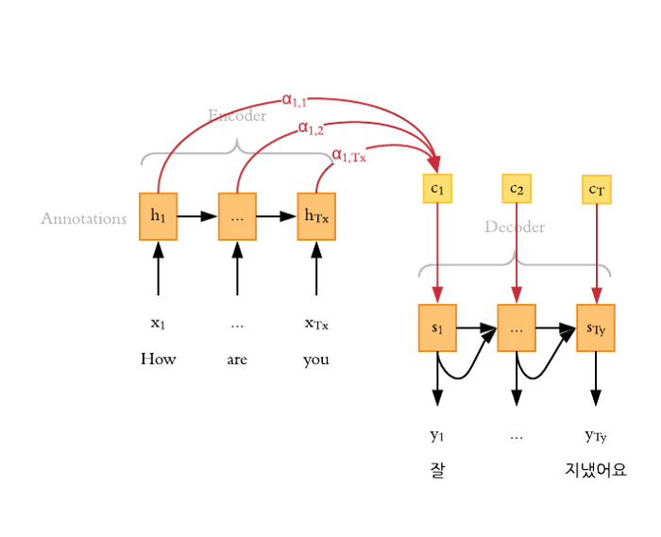
Mécanisme d’attention
Apprendre à la machine la pertinence des éléments d’entrée.
Se focaliser sur l’essentiel d’une phrase.
Notes:
Le mécanisme d’attention est une approche de plus en plus populaire qui consiste à apprendre par machine la pertinence des éléments d’entrée. Lorsque ce mécanisme est ajouté aux RNN, le modèle peut apprendre à tenir en compte l’état des premiers mots anglais lorsqu’il produit le début de la phrase francaise et donc des gains de performance importants

Slide 13
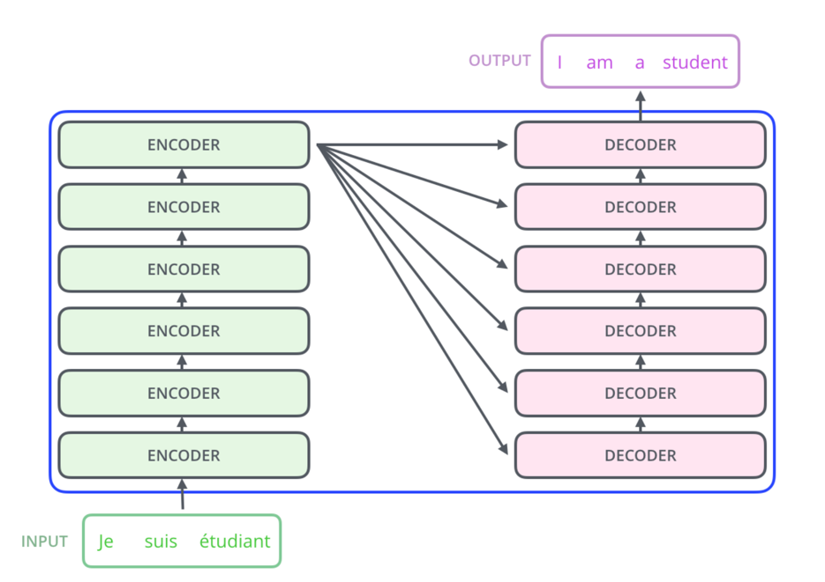
Les Transformateurs
Basés sur le mécanisme d’attention.
Traiter les données séquentielles du langage naturel.
Utilisés pour accomplir les tâches NLP.
Notes:
Le Transformateur est un modèle de DL utilisé principalement dans le domaine du NLP. Comme les RNN, les transformateurs sont concus pour traiter des données séquentielles, comme le langage naturel, pour des taches telles que la traduction et la classification de textes.

Slide 14

Bidirectional Encoder Representations from Transformers
Basé sur les transformateurs.
Utilise la partie encodeur des transformateurs seulement.
État de l’art actuel dans plusieurs tâches NLP.
Notes:
BERT est une architecture qui n’utilise que la partie d’encodeur des transformateurs pour réaliser de multiples taches. Ce processus est nommé le Transfer Learning qui est une méthode d’apprentissage automatique dans laquelle un modèle développé pour une tache est réutilisé comme point de départ pour un modèle sur une deuxième tache.

Slide 15
Conception et implémentation
Notes:
Passant maintenant à l’étape de conception et implementation de notre système

Slide 16
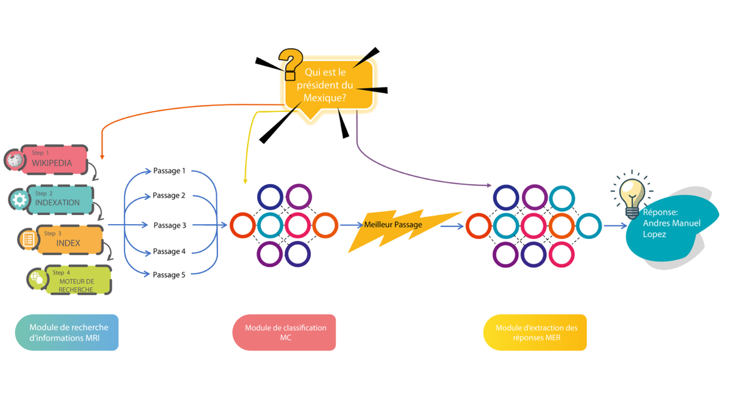
Architecture globale de YouTaQA
Notes:
Notre système est basé sur le Deep Learning et de la recherche d’information. Son but principal est de permettre aux utilisateurs d’avoir des réponses exactes à leurs questions uniquement en se basant sur un moteur de recherche qui dispenserait l’utilisateur de fournir des documents ou autre chose mis à part la question. Afin d’atteindre l’objectif de notre système, nous avons concu une architecture composée de trois modules de base et une interface pour interagir avec l’utilisateur.

Slide 17

Choix des jeux de données
Basé sur les articles Wikipédia
100 000 paires de Question-Réponse
50 000 Questions sans réponses
Notes:
Il existe plusieurs jeux de données utilisés pour l’apprentissage des QAS. Durant notre projet, pour l’entrainement du système proposé, nous avons utilisé SQuAD pour les deux modules basés sur le deep Learning. Le jeu de données SQuAD contient plus de 150 000 paires questions-réponses dont 50 000 questions sans réponses afin de simuler les cas des questions qui n’ont pas de réponses.

Slide 18
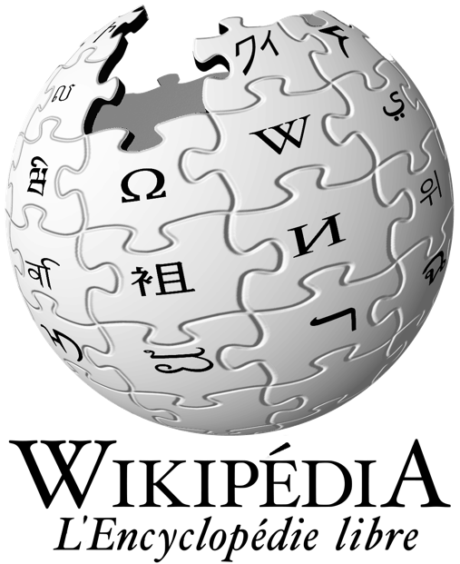
Moteur de recherche MRI
+ 6 000 000
d’articles
Notes:
Notre Moteur de Recherche d’Information sert à fournir les 5 passages les plus pertinents à une question donnée. Ce moteur de recherche opère sur la base de documents fournie par Wikipédia et qui contient plus de 6 millions d’articles.

Slide 19
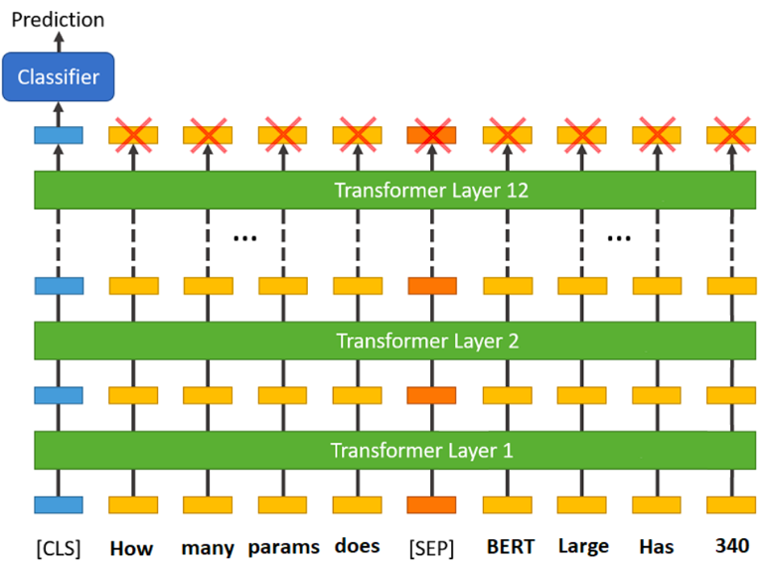
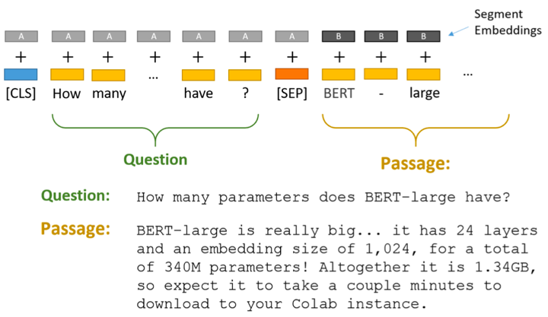
Module de classification MC
Notes:
Ce module est basé sur le Deep Learning et qui permet de choisir et identifier parmi les 5 résultats du moteur de recherche le meilleur passage susceptible de contenir la bonne réponse à la question. Pour implémenter ce modèle, nous avons utilisé la version base de BERT afin de minimiser le temps d’entrainement de ce dernier. Afin de réaliser la tache de classification de texte avec BERT, nous avons intégré à la fois la question et le passage dans la saisie.
[Click]
Après avoir appliquer la tokenisation sur notre jeu de données, chaque paire commence par le token de classification spécial [CLS] en plus d’un autre token spécial [SEP] qui sépare les deux parties de l’entrée et permet ainsi à BERT de différencier la question et le passage.

Slide 20
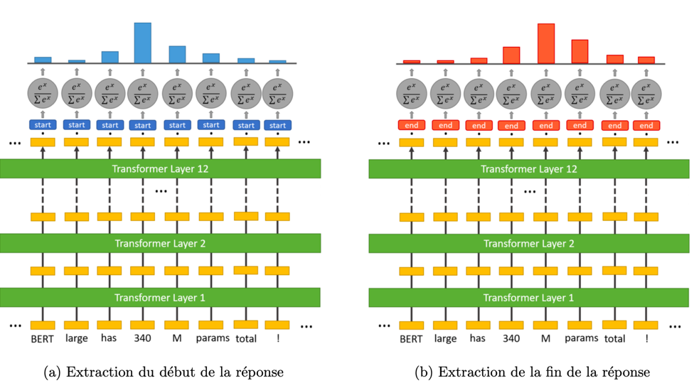
Module d’extraction des réponses MER
Notes:
Comme pour le module de classification, ce module est basé sur le Deep Learning et qui permet d’extraire la réponse exacte à partir du passage choisi par le classifieur dans l’étape précédente. Là encore, la version Base de BERT est utilisée. L’extracteur de début/fin passe l’entrée sur les 12 couches de BERT Base et produit un vecteur de sortie où chaque case représente la sortie d’un mot du texte. Ce vecteur est ensuite multiplié par une matrice de début/fin.
Chaque case du vecteur représente la probabilité que le mot en question représente le début/la fin de la réponse. Enfin, BERT englobe les deux modèles afin de délimiter le début et la fin de la réponse et l’extraire ensuite.

Slide 21
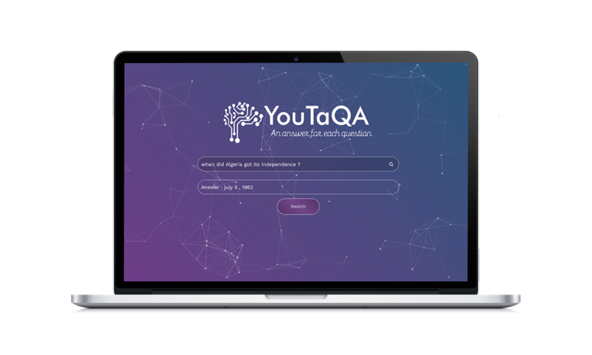
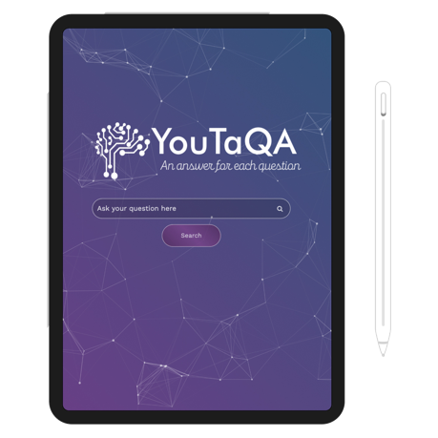
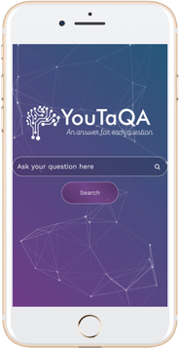
Déploiement du système YouTaQA
Notes:
Afin d’interagir avec les utilisateurs de notre système, nous avons mis en œuvre une application web SPA responsive complète qui fournit une expérience utilisateur facile en appliquant les dernières normes UI 8 et l’utilisation du Material Design 9 fourni par Google.

Slide 22
Discussion des résultats
Notes:
Nous allons étaler dans cette partie les différents résultats obtenus.

Slide 23
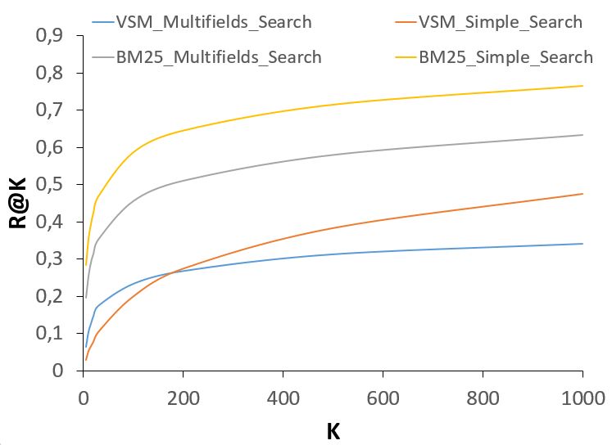
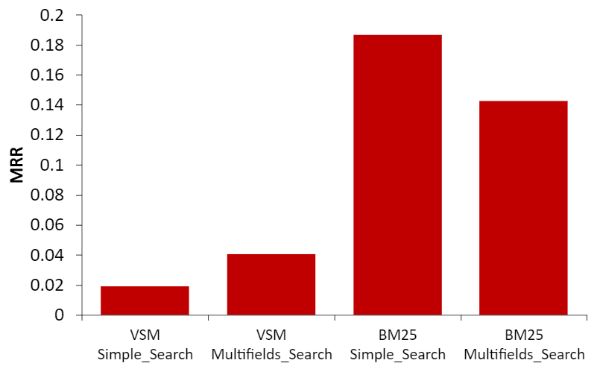
Résultats du moteur de recherche MRI
Histogramme du MRR des différentes méthodes de recherches
Graphe du rappel des différentes méthodes de recherches en fonction du nombre de résultats retourné
Notes:
Afin d’évaluer notre moteur de recherche et ses différentes méthodes de recherche, nous avons utilisé l’évaluateur TRECEval et qui permet de fournir plusieurs métriques d’évaluation. Comme nous pouvons le constater dans l’histogramme affiché, la méthode de recherche basé sur BM-25 affiche des résultats supérieurs aux autres méthodes et qui permet un MRR égale à 0.20. Ceci dit, cette méthode permet d’avoir
En général toujours le bon document que nous cherchons parmi les 5 premiers documents envoyés au classifieur.

Slide 24
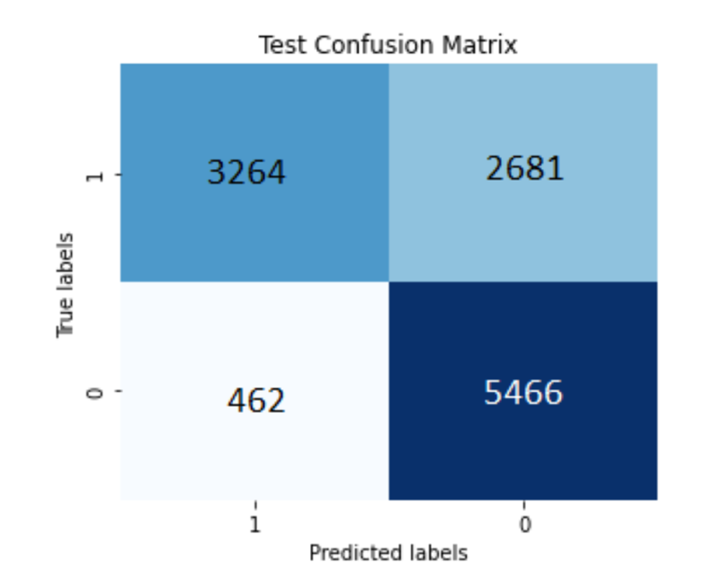

Résultats du module de classification MC
Accuracy = 87%
Précision = 89%
Matrice de confusion du test set
Notes:
Afin de tester le module de classification, un test set comportant plus de 11 000 échantillons est utilisé. Le MC proposé a atteint une Accuracy de 74% et un taux d’erreur égale à XX% ainsi qu’une précision de XX%.

Slide 25
Résultats du module d’extraction de réponses MER
F1-score = 92%
Notes:
Dans le but de tester l’efficacité de notre modèle, nous avons utilisé l’´evaluateur proposé par SQUAD. Le module affiche un F1-Score égale à 92% sur un test-set qui contient près de 12 000 questions.

Slide 26
Résultats globaux
3 secondes
F1-Score = 92%
Notes:
Les résultats présentés de l’évaluateur montrent que sur les 5928 questions du Test Set, le système YouTaQA un atteint un Exact Match de ∼ 87% et un F1-Score de ∼ 92%. Nous estimons que notre système affiche des performances globales acceptables en prenant en compte la marge d’erreur et les limites liées à la source d’information de notre système ainsi qu’un temps d’exécution moyen de 3 secondes seulement.

Slide 27
Conclusion
Notes:
Le travail qui nous a été confié dans le cadre de notre projet de fin d’études, consiste à concevoir et réaliser un système complet de questions-réponses basé sur la recherche d’information.

Slide 28
Conclusion
Concrétiser nos connaissances théoriques.
découvrir le domaine du traitement du langage naturel et la recherche d’information.
Acquérir plusieurs compétences comme Keras et Lucene.
Notes:
Ce projet nous a permis :
premièrement de concrétiser nos connaissances théoriques acquises durant notre cursus universitaire.
De plus, il nous a permis de découvrir un nouveau domaine qui est le traitement du langage naturel ainsi que la recherche d’information.
Enfin, Acquérir plusieurs compétences comme Keras et Lucene.

Slide 29
Perspectives
01
Améliorer le moteur de recherche avec les méthodes Deep Learning.
02
Mise à jour automatique de la base des documents Wikipédia.
03
Offrir une version arabe et francaise de YouTaQA.
04
Offrir une API du noyau YouTaQA pour les applications tierces.
Notes:
Les travaux rapportés dans cette thèse ne composent qu’un simple morceau dans un puzzle de travaux supplémentaires qui doivent etre réalisés pour aboutir à un système parfait. Pour cela, les perspectives envisageables afin d’améliorer ce travail sont multiple, nous citons :
Améliorer notre moteur de recherche en employant des méthodes basées sur le Deep Learning.
Implémenter un module de mise à jour automatique qui permet d’actualiser la base des documents Wikipédia régulièrement afin d’envisager de répondre aux questions liées aux nouveaux sujets.
Mettre en œuvre la version arabe et francaise de notre système YouTaQA pour but d’atteindre une plus large communauté.
Implémenter une API afin de faciliter l’utilisation du noyau YouTaQA dans des applications tierces.

Slide 30


“
“
Le savoir est la seule matière qui s’accroisse quand on la partage
Socrate
Notes:
Pour finir, le savoir est la seule matière qui s’accroisse quand on la partage, comme le dit Socrate, sur ce, nous avons mis à disposition notre code source sur GitHub en open source pour toute contribution supplémentaire.

Slide 31
Merci !
Notes:
Merci pour votre attention.

